Slide 1
ΑΝΤΙΔΡΑΣΤΗΡΕΣ ΟΜΟΓΕΝΩΝ ΧΗΜΙΚΩΝ ΔΙΕΡΓΑΣΙΩΝ
Τύποι ομογενών αντιδραστήρων

Slide 2
Αυλωτοί Αντιδραστήρες εμβολικής ροής
Στους ιδανικούς αυλωτούς αντιδραστήρες εμβολικής ροής τα αντιδρώντα εισέρχονται συνεχώς από το ένα άκρο του κυλινδρικού σωλήνα, μέσα σε αυτόν μετατρέπονται κατά ορισμένο βαθμό χ (που μεταβάλλεται κατά μήκος του αντιδραστήρα) και τα προϊόντα εξέρχονται συνεχώς από το άλλο άκρο του

Slide 3
Αυλωτοί Αντιδραστήρες εμβολικής ροής
Στους ιδανικούς αυλωτούς αντιδραστήρες θεωρείται ότι κατά την ροή των ρευστών δια μέσου του αντιδραστήρα,
ένας στοιχειώδης όγκος του ρευστού ΔV_{R} = πr²∙Δl κινείται με την μορφή εμβόλου
χωρίς να έχουμε αξονική ή ακτινική ανάμιξη

Slide 4
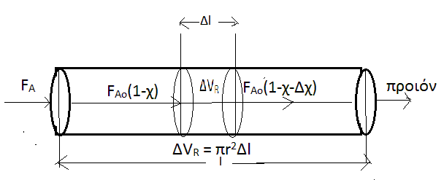
Αυλωτοί Αντιδραστήρες εμβολικής ροής

Slide 5
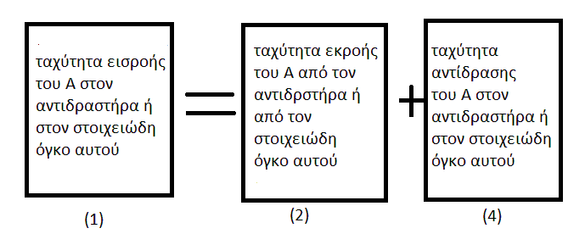
ΙΣΟΖΥΓΙΑ ΜΑΖΑΣ ΣΤΟΥΣ AYΛΩΤΟΥΣ ΑΝΤΙΔΡΑΣΤΗΡΕΣ
Το ισοζύγιο μάζας ή ταχύτητας πρέπει να εφαρμοστεί σε στοιχειώδη όγκο ΔV_{R} του αντιδραστήρα, λόγω της μεταβολής του x άρα και της σύστασης κατά μήκος (l) του σωλήνα

Slide 6

ΙΣΟΖΥΓΙΑ ΜΑΖΑΣ ΣΤΟΥΣ AYΛΩΤΟΥΣ ΑΝΤΙΔΡΑΣΤΗΡΕΣ
Αν F_{Αo} είναι η αρχική γραμμομοριακή παροχή (τροφοδοσία) του συστατικού Α, χ και χ+Δχ είναι οι βαθμοί μετατροπής του Α στην είσοδο και στην έξοδο του αντιδραστήρα, R η ταχύτητα της αντίδρασης, τότε το ισοζύγιο μάζας είναι:
F_{Ao}∙(1-χ) = F_{Ao}∙(1-χ-Δχ) + R ∙ΔV_{R} → F_{Ao}∙Δχ = R ∙ΔV_{R}
Ή F_{Ao}∙Δχ = R ∙ΔV_{R} οπότε με ολοκλήρωση και λύνοντας ως προς V_{R} έχουμε:
$$V_{R= }F_{Ao}\int_{0}^{x}{\frac{dx}{R}}$$

Slide 7

ΙΣΟΖΥΓΙΑ ΜΑΖΑΣ ΣΤΟΥΣ AYΛΩΤΟΥΣ ΑΝΤΙΔΡΑΣΤΗΡΕΣ
Η εξίσωση αυτή αποτελεί την θεμελιώδη εξίσωση για τον σχεδιασμό των αυλωτών αντιδραστήρων εμβολικής ροής, δηλαδή για τον υπολογισμό του όγκου του αντιδραστήρα V_{R}.
Για να λύσουμε την εξίσωση πρέπει να εκφράσουμε την R συναρτήσει του χ (στους ισόθερμης λειτουργίας) και συναρτήσει του χ και της Τ (στους μη ισόθερμης λειτουργίας αντιδραστήρες)
$$V_{R= }F_{Ao}\int_{0}^{x}{\frac{dx}{R}}$$

Slide 8
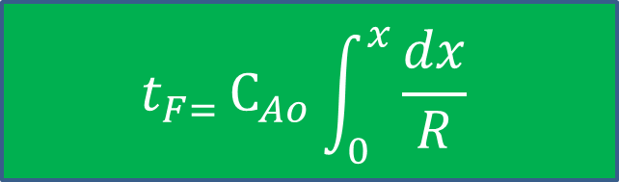

ΙΣΟΖΥΓΙΑ ΜΑΖΑΣ ΣΤΟΥΣ AYΛΩΤΟΥΣ ΑΝΤΙΔΡΑΣΤΗΡΕΣ
Από την εξίσωση για τον χρόνο χώρου αντιδραστήρα:
και από την εξίσωση:
Προκύπτει:
Ο όγκος V_{R} είναι ίσος με τον όγκο ενός αντιδραστήρα ασυνεχούς λειτουργίας για τον ίδιο βαθμό μετατροπής χ.
t_{F} = V_{R} / Q_{o} = V_{R}∙ ρ_{F} / F_{t}
$$V_{R= }F_{Ao}\int_{0}^{x}{\frac{dx}{R}}$$
$$t_{F= }C_{Ao}\int_{0}^{x}{\frac{dx}{R}}$$

Slide 9
ΑΝΤΙΔΡΑΣΤΗΡΕΣ ΑΝΑΔΕΥΟΜΕΝΩΝ ΔΟΧΕΙΩΝ (CSTR)
Οι αντιδραστήρες αυτοί είναι οι συνηθέστεροι στην χημική βιομηχανία
Χρησιμοποιούνται είτε ως ένα ή ως συστοιχία αναδευόμενων δοχείων που συνδέονται σε σειρά και λειτουργούν υπό μόνιμες συνθήκες
Λόγω της πλήρους (ιδανικής) ανάμιξης θεωρούνται ότι όλες οι ιδιότητες του μίγματος (C, Τ) είναι ίδιες σε όλα τα σημεία του αντιδραστήρα αλλά και στο εξερχόμενο ρεύμα

Slide 10
ENA ΑΝΑΔΕΥΟΜΕΝO ΔΟΧΕΙO (CSTR)
To ισοζύγιο μάζας ή ταχύτητας που ισχύει είναι το εξής:

Slide 11
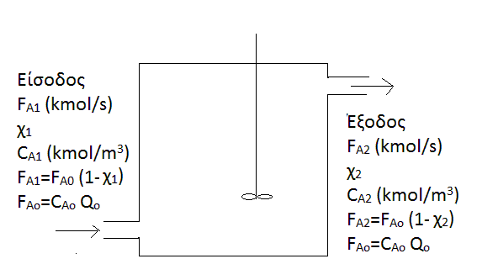
ENA ΑΝΑΔΕΥΟΜΕΝO ΔΟΧΕΙO (CSTR)

Slide 12

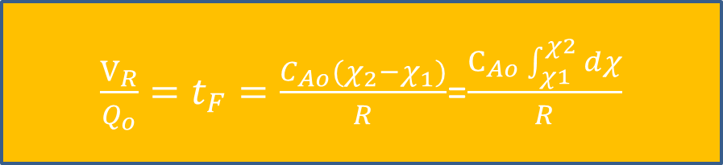

ENA ΑΝΑΔΕΥΟΜΕΝO ΔΟΧΕΙO (CSTR)
F_{A1} = F_{A2} + R∙ V_{R}→ F_{Ao} ∙(1-x₁)= F_{Ao} ∙(1-x₂) + R ∙V_{R}→
Επειδή F_{Ao}= C_{Ao} ∙ Q_{o} (2), η (1) γίνεται
Aν ρ_{F} = σταθερή, η (1) γίνεται
$\frac{V_{R}}{F_{Ao}}=\frac{χ_{2}−χ_{1}}{R}$ (1)
$\frac{V_{R}}{Q_{o}}=t_{F}=\frac{{C_{Ao}(χ}_{2}−χ_{1})}{R}$=$\frac{C_{Ao}\int_{χ1}^{χ2}{dχ}}{R}$
$$\frac{V_{R}}{Q_{o}}=t_{F}=\frac{{ (C}_{A1}−C_{A2})}{R}$$

Slide 13
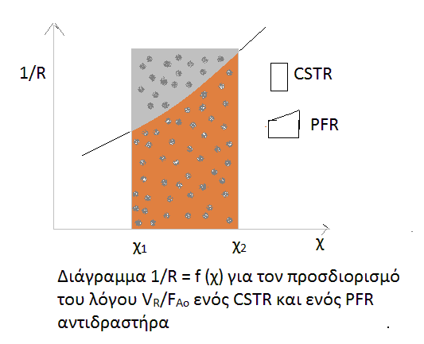
ΣΥΓΚΡΙΣΗ CSTR - PFR

Slide 14
ΣΥΓΚΡΙΣΗ CSTR - PFR
Ο λόγος των δύο επιφανειών για ίδιο F_{Ao} είναι ο λόγος των όγκων V_{CSTR}/V_{PFR}. Είναι φανερό ότι ο όγκος του CSTR είναι πάντοτε μεγαλύτερος από τον όγκο του PFR (για n>0).

Slide 15

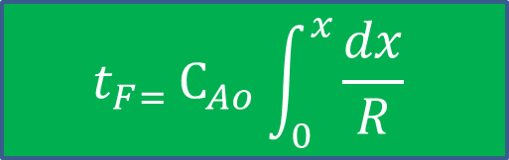
ΣΥΓΚΡΙΣΗ CSTR - PFR
$t_{F}$= $\frac{C_{Ao}\int_{0}^{χ}{dχ}}{R}$
$$t_{F= }C_{Ao}\int_{0}^{x}{\frac{dx}{R}}$$

Slide 16
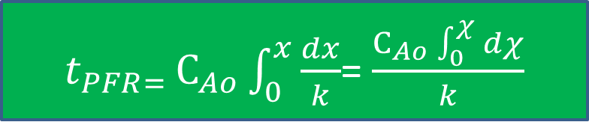

Περίπτωση 1η
Για μηδενική τάξη της αντίδρασης δηλαδή n=0, R=k, οπότε οι εξισώσεις γίνονται
Οπότε οι χρόνοι είναι ίσοι
$t_{CSTR}$= $\frac{C_{Ao}\int_{0}^{χ}{dχ}}{k}$
$t_{PFR= }C_{Ao}\int_{0}^{x}{\frac{dx}{k}}$= $\frac{C_{Ao}\int_{0}^{χ}{dχ}}{k}$

Slide 17
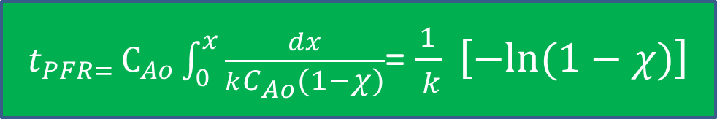
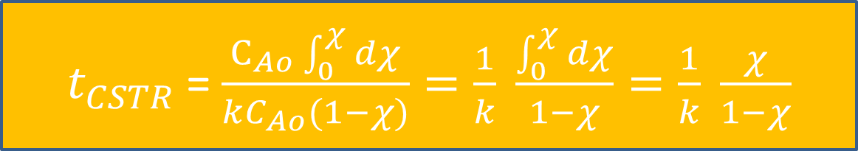

Περίπτωση 2η
Για πρώτης τάξης αντίδραση δηλαδή n=1, R=k∙C_{A}= k∙C_{Ao}∙(1-x), οπότε οι εξισώσεις γίνονται
Οπότε ο λόγος των χρόνων είναι
$t_{CSTR}$= $\frac{C_{Ao}\int_{0}^{χ}{dχ}}{kC_{Ao}(1−χ)}=\frac{1}{k} \frac{\int_{0}^{χ}{dχ}}{1−χ}=\frac{1}{k} \frac{χ}{1−χ}$
$t_{PFR= }C_{Ao}\int_{0}^{x}{\frac{dx}{kC_{Ao}(1−χ)}}$= $\frac{1}{ k} \left[−ln⁡(1−χ)\right]$
$t_{CSTR}/t_{PFR}$= $\frac{x}{− \left(1−χ\right)ln⁡(1−χ)}$

Slide 18
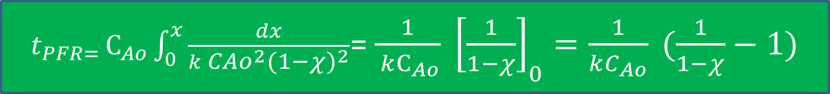
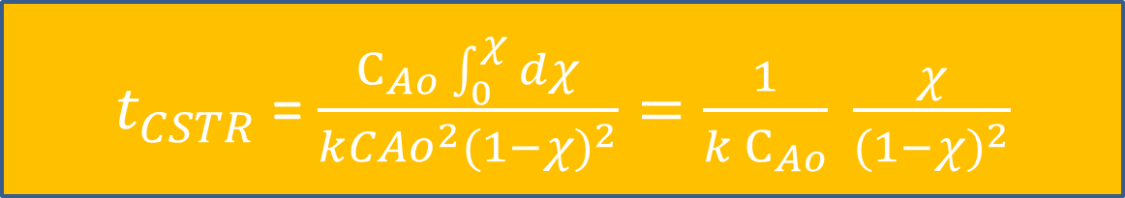

Περίπτωση 3η
Για δευτέρας τάξης αντίδραση δηλαδή n=2, R=k∙C_{A}²= k∙C_{Ao}²∙(1-x)², οπότε οι εξισώσεις γίνονται
Οπότε ο λόγος των χρόνων είναι
$t_{CSTR}$= $\frac{C_{Ao}\int_{0}^{χ}{dχ}}{k{CAo}^{2}{(1−χ)}^{2}}=\frac{1}{k C_{Ao}} \frac{χ}{{(1−χ)}^{2}}$
$t_{PFR= }C_{Ao}\int_{0}^{x}{\frac{dx}{k {CAo}^{2}{(1−χ)}^{2}}}$= $\frac{1}{ kC_{Ao}} {\left[\frac{1}{1−χ}\right]}_{0}^{}=\frac{1}{kC_{Ao}} (\frac{1}{1−χ}−1)$
$t_{CSTR}/t_{PFR}$= $\frac{1}{1−χ}$

Slide 19
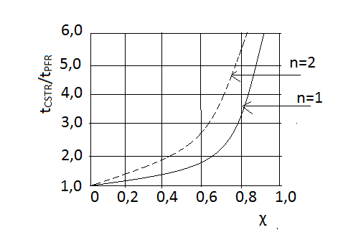
Διάγραμμα (t_{CSTR}/t_{PFR}) =(χ)
O λόγος t_{CSTR}/t_{PFR} = V_{CSTR}/V_{PFR} αυξάνεται με την αύξηση του χ και με την αύξηση του βαθμού της αντίδρασης n

Slide 20


Αν λύσουμε τις εξισώσεις ως προς το χ για την αντίδραση πρώτης τάξης, προκύπτουν οι ακόλουθες εξισώσεις
$$χ_{CSTR} =\frac{kt_{CSTR}}{1+k t_{CSTR}}$$
$$χ_{PFR=1−e^{−kt_{PFR}} }$$

Slide 21
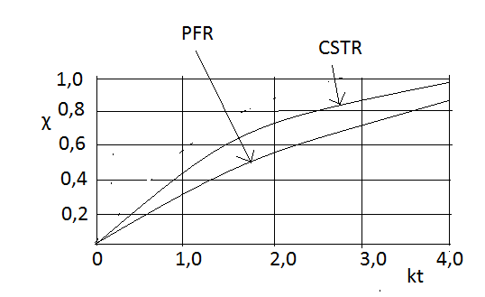
Διαγράμματα χ = f(k∙t)

Slide 22
ΣΥΣΤΟΙΧΙΑ ΑΝΑΔΕΥΟΜΕΝΩΝ ΔΟΧΕΙΩΝ
Για να μειωθεί ο λόγος t_{CSTR}/t_{PFR} εφαρμόζεται συστοιχία CSTR αντιδραστήρων συνδεδεμένων σε σειρά, όπου το εξερχόμενο ρεύμα από το ένα δοχείο είναι το εισερχόμενο (τροφοδοσία) του επόμενου
Aν και στον κάθε πρώτο στη σειρά αντιδραστήρα η συγκέντρωση του συστατικού είναι ομοιόμορφη, από δοχείο σε δοχείο όμως ελαττώνεται (από τον πρώτο στον τελευταίο στη σειρά )

Slide 23



ΣΥΣΤΟΙΧΙΑ ΑΝΑΔΕΥΟΜΕΝΩΝ ΔΟΧΕΙΩΝ
Για κάθε δοχείο i μιας συστοιχίας CSTR θα ισχύουν οι γενικές εξισώσεις όπως είναι για την περίπτωση ενός CSTR αντιδραστήρα:
Οπότε
$\frac{V_{Ri}}{F_{Ao}}=\frac{χ_{i}−χ_{i−1}}{R_{i}}$
$$\frac{V_{Ri}}{Q_{o}}=t_{i}=\frac{{ (C}_{i−1}−C_{i})}{R_{i}}$$
$$R_{i}=\left(−\frac{1}{t_{i}}\right) (C_{i}−C_{i−1})$$

Slide 24

ΣΥΣΤΟΙΧΙΑ ΑΝΑΔΕΥΟΜΕΝΩΝ ΔΟΧΕΙΩΝ
Η γραφική παράσταση της R=f( C) δίνει ευθεία γραμμή με κλίση ίση με (-1/t_{i} ) ή (- Q_{o}/V_{Ri} ), η οποία τέμνει τον άξονα των στο σημείο που αντιστοιχεί η συγκέντρωση C_{i-1}.
Όταν έχουμε μία συστοιχία που αποτελείται από δοχεία, τα βήματα που θα πρέπει να ακολουθήσουμε (όταν μας ενδιαφέρει η συγκέντρωση των εξερχόμενων ρευμάτων από κάθε δοχείο) είναι τα εξής:
$$R_{i}=\left(−\frac{1}{t_{i}}\right) (C_{i}−C_{i−1})$$

Slide 25
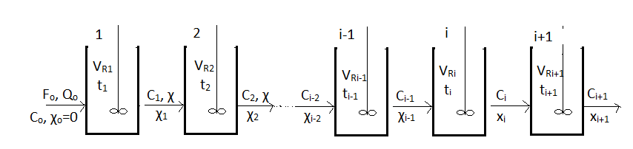
ΣΥΣΤΟΙΧΙΑ ΑΝΑΔΕΥΟΜΕΝΩΝ ΔΟΧΕΙΩΝ

Slide 26
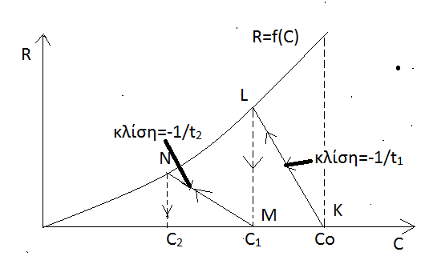
ΒΗΜΑΤΑ ΠΟΥ ΑΚΟΛΟΥΘΟΥΝΤΑΙ
Kατασκευή της κινητικής γραμμής R=f(C)
Κατασκευή της γραμμής λειτουργίας R₁=(-1/t₁)(C₁-C_{o})ξεκινώντας από το σημείο Κ (C=Co) με κλίση (-1/t₁). Το σημείο τομής L δίνει την σύσταση του εξερχόμενου ρεύματος από το πρώτο δοχείο και είναι ίσο με την σύσταση μέσα στο δοχείο (C₁) (σημείο Μ)

Slide 27
ΒΗΜΑΤΑ ΠΟΥ ΑΚΟΛΟΥΘΟΥΝΤΑΙ
Κατασκευή της γραμμής λειτουργίας R₂=(-1/t₂)(C₂-C₁)ξεκινώντας από το σημείο Μ (C=C₁) με κλίση (-1/t₂). Το σημείο τομής Ν δίνει την σύσταση του εξερχόμενου ρεύματος από το δεύτερο δοχείο και είναι ίσο με την σύσταση μέσα στο δοχείο (C₂)

Slide 28
Η γραφική παράσταση μπορεί να χρησιμοποιηθεί και για αντίστροφους υπολογισμούς δηλαδή του όγκου του αντιδραστήρα (ή των αντιδραστήρων) αν είναι γνωστές οι τελικές ή οι ενδιάμεσες συγκεντρώσεις

Slide 29
ΑΣΚΗΣΗ
Για μια αντίδραση δευτέρας τάξεως που γίνεται σε υγρή φάση και υπό ισόθερμες συνθήκες (Τ=25 ºC), δίνεται η ταχύτητα και η σταθερά ταχύτητας k=9,92 m³/ kmol . sec
Να υπολογιστεί ο απαιτούμενος συνολικός όγκος των αντιδραστήρων αν η συστοιχία αποτελείται από 1) ένα δοχείο, 2) δυο ισόογκα δοχεία και 3) τρία ισόογκα δοχεία
C_{Ao} = 0,08 kmol/m³, Q_{o} = 0,278 m³/sec, x=0,875

Slide 30
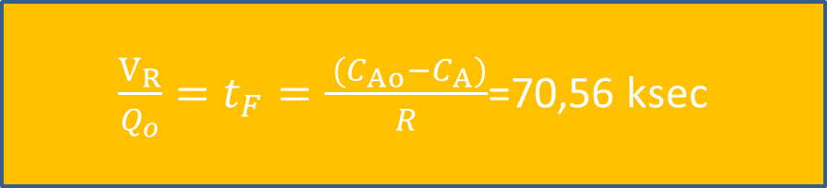
ΛΥΣΗ
Αφού χ=0,875, τότε C_{A}= C_{Ao}∙(1-χ)= 0,08 (1-0,875)= 0,01 kmol/m³
Περίπτωση (1): Από τον τύπο προκύπτει R=k∙C_{A}=9,92 ∙0,01²
Q_{o}=0,278 m³/ksec, V_{R}=70,56∙0,278= 19,6 m³
$\frac{V_{R}}{Q_{o}}=t_{F}=\frac{{ (C}_{Αο}−C_{Α})}{R}$=70,56 ksec

Slide 31
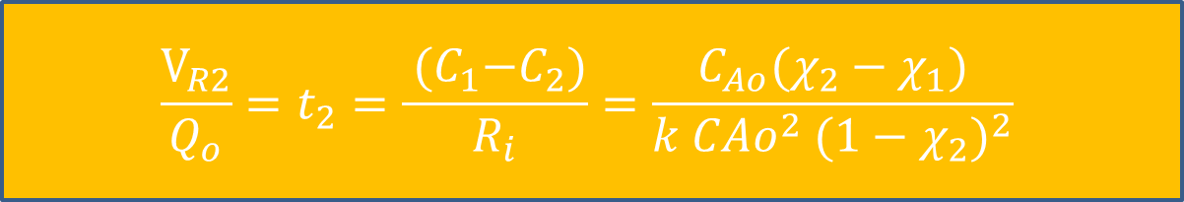
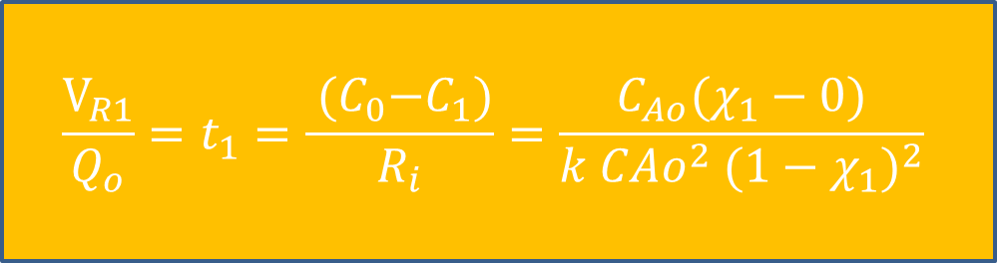
ΛΥΣΗ
Περίπτωση (2): πρέπει να γνωρίζουμε την C_{A1} ή το χ₁ που είναι το εξερχόμενο ρεύμα από το πρώτο δοχείο
Αφού V_{R1}=V_{R2}, ο συνδυασμός των παραπάνω εξισώσεων δίνει την τελική σχέση:
$$\frac{V_{R1}}{Q_{o}}=t_{1}=\frac{{ (C}_{0}−C_{1})}{R_{i}}=\frac{C_{Ao}(χ_{1}−0)}{k {CAo}^{2} {(1−χ_{1})}^{2}}$$
$$\frac{V_{R2}}{Q_{o}}=t_{2}=\frac{{ (C}_{1}−C_{2})}{R_{i}}=\frac{C_{Ao}(χ_{2}−χ_{1})}{k {CAo}^{2} {(1−χ_{2})}^{2}}$$

Slide 32

ΛΥΣΗ
Περίπτωση (2):
Λύνουμε την παραπάνω εξίσωση με την μέθοδο δοκιμής και σφάλματος, για χ2=0,875 δίνει χ₁=0,7251. ‘Αρα C_{A1} = 0,08 (1-0,7251)= 0,022 και με αντικατάσταση του χ₁ σε οποιαδήποτε από τις δυο σχέσεις παίρνουμε τελικά:
V_{R1}=V_{R2}= 3,36 m³, V_{R}=V_{R1}+V_{R2}= 6,72 m³.
$$\frac{ χ_{1}}{{(1−χ_{1})}^{2}}=\frac{ (χ_{2}−χ_{1})}{{(1−χ_{2})}^{2}}$$

Slide 33


ΛΥΣΗ
Περίπτωση (3):
Λύνουμε την παραπάνω εξίσωση με την μέθοδο δοκιμής και σφάλματος, βρίσκουμε χ₁=0,6285, χ₂=0,8038 οπότεV_{R1}=V_{R2}= V_{R3}=1,60 m³, V_{R}=V_{R1}+V_{R2}+V_{R3}= 4,8 m³.
Βλέπουμε ότι με την αύξηση του αριθμού των δοχείων πετυχαίνουμε μείωση του απαιτούμενου συνολικού όγκου του αντιδραστήρα (για συγκεκριμένο χ)
$$\frac{ χ_{1}}{{(1−χ_{1})}^{2}}=\frac{ (χ_{2}−χ_{1})}{{(1−χ_{2})}^{2}}$$
$$\frac{ χ_{2}}{{(1−χ_{2})}^{2}}=\frac{ (χ_{3}−χ_{2})}{{(1−χ_{3})}^{2}}$$

